Slide 1
Diagramma di gantt

Slide 2
A cosa serve
Pianificare un insieme di attività in un certo periodo di tempo

Slide 3
In base al livello
Più alto è il livello del manager che pianifica, più il periodo di tempo è esteso

Slide 4
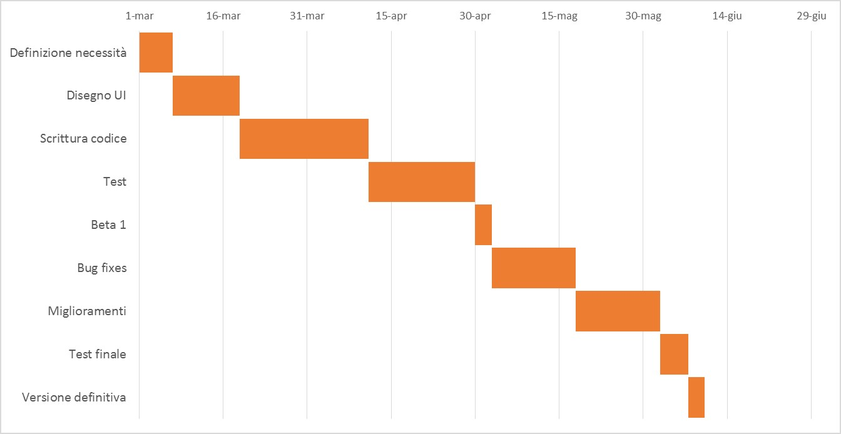

Slide 5
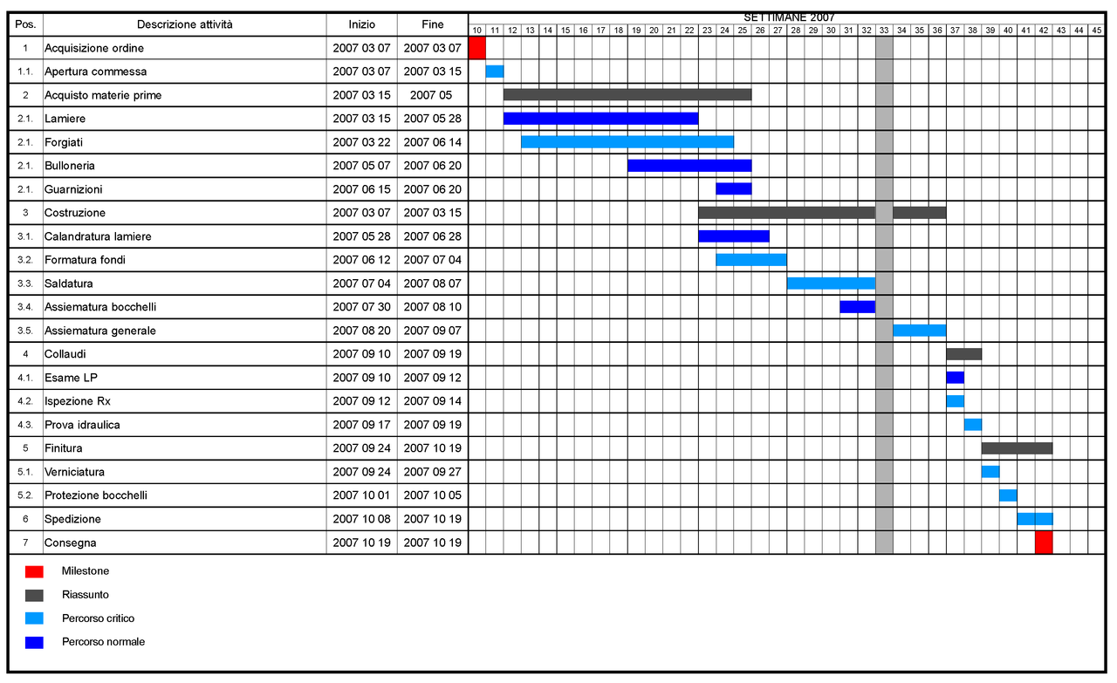

Slide 6
struttura
Scala temporale nelle ascisse
Cose da fare nelle ordinate

Slide 7
Indicazione del compito
Il tempo necessario per svolgere un compito è rappresentato visivamente sul diagramma con una barra colorata che va dalla data di inizio alla data di fine dell’attività

Slide 8
Cosa indica
Cosa si fa prima e cosa dopo
Quanto manca alla scadenza
Attività dipendenti

Slide 9
Perché è stato creato
Il diagramma serve a tenere sotto controllo lo svolgersi tempestivo di un insieme di attività

Slide 10
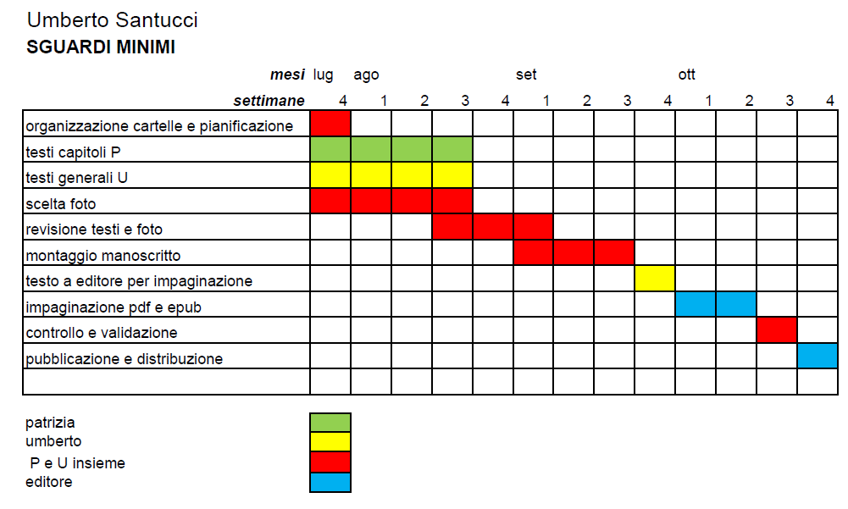

Slide 11
esercizio

Slide 12
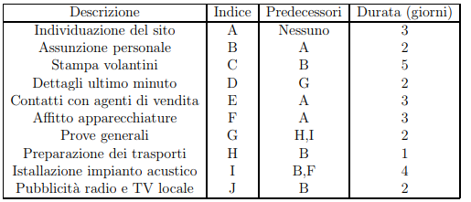
Concerto rock
I promotori di un evento rock devono svolgere le attività per organizzare un concerto

